Slide 1
语文精品课件
第七单元 语文园地
五年级下册 人教版

Slide 2
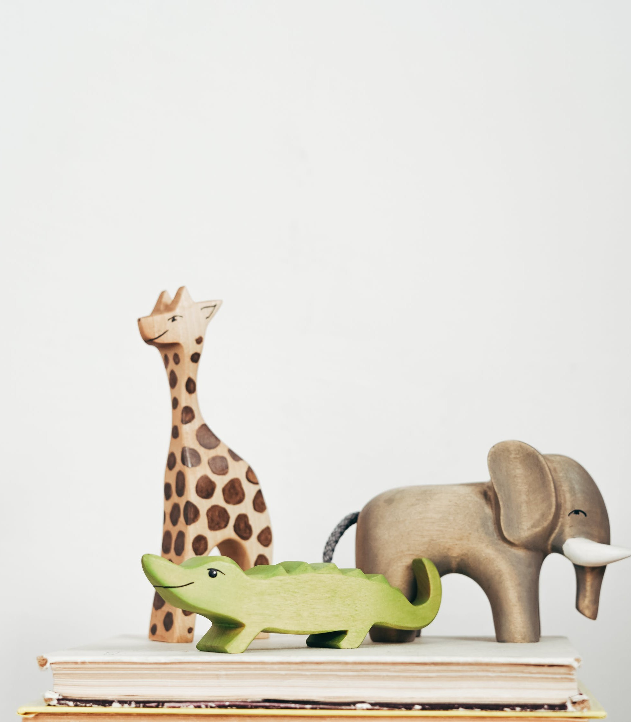
01 课前导读
目录
02 交流平台
03 词句段运用
04 日积月累
05 课堂小结

Slide 3
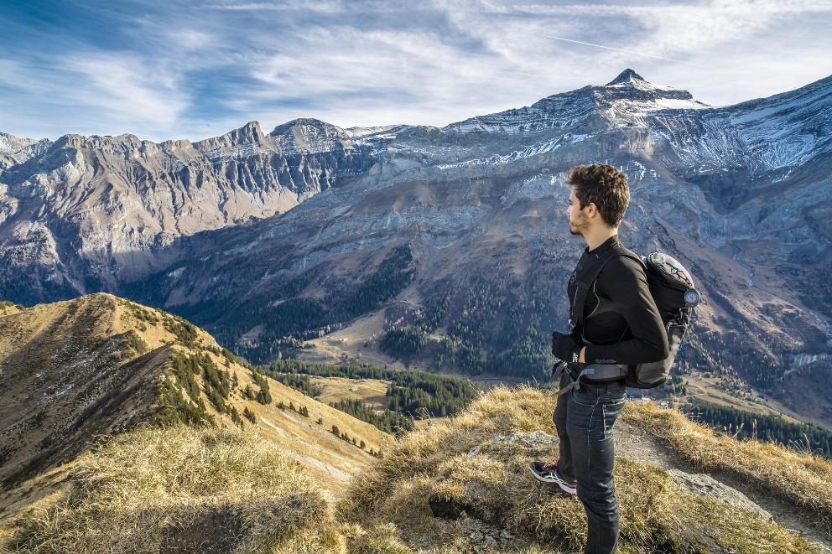
足下万里，移步换景，寰宇纷呈万花筒。

Slide 4
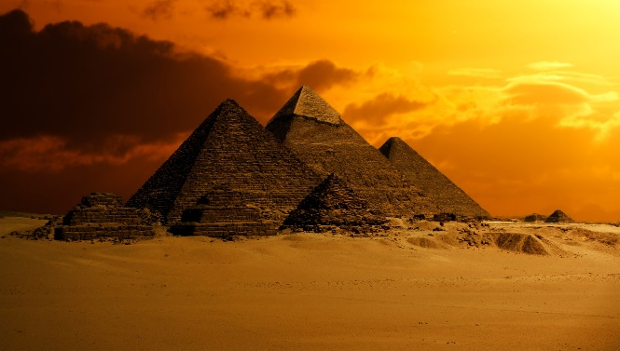
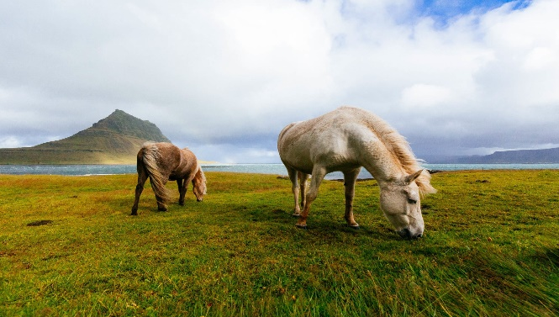
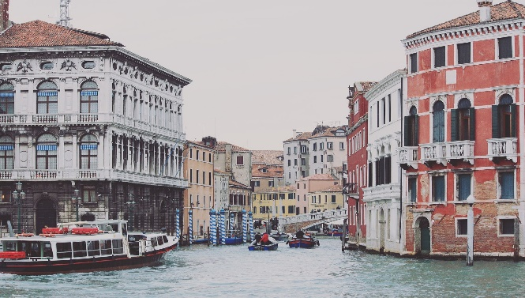
读一读，找规律
本单元的课文运用静态描写和动态描写，展示了世界各地丰富多彩的美丽画卷。

Slide 5
《牧场之国》一文，描写了荷兰牧场风光的宁静和悠闲，也描写了人们给奶牛挤奶、满载牛奶的车船不停地开往城市的繁忙，把荷兰牧场的动、静之美表现得淋漓尽致。

Slide 6
练一练，学运用。
同学们还知道那些文章运用了静态描写和动态描写吗？

Slide 7
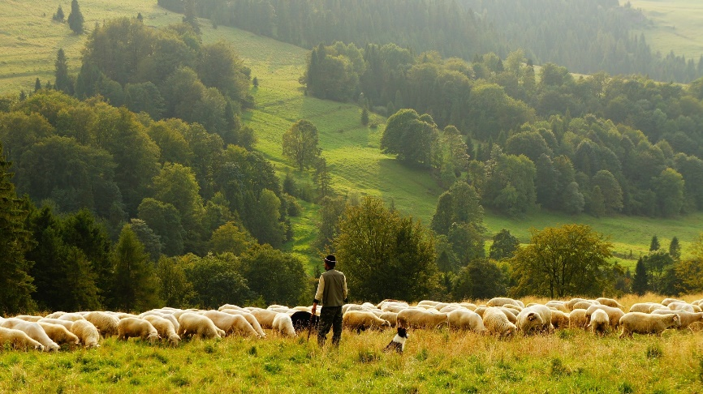
老舍先生《草原》一文，描写了草原风光的宁静和悠闲，蒙汉同胞的欢乐相聚的热闹情景，把草原的动、静之美也表现得淋漓把尽致。

Slide 8
《翠鸟》一文对翠鸟静态和动态的描写特别传神。文章的笫一自然段描绘了翠鸟色彩鲜艳的的静态之美,把小巧玲珑、美丽可爱的翠鸟写得活灵活现。翠鸟的静态十分美丽,动态更加令人叫绝。文章的第三自然段集中写翠鸟捕鱼的动作:一个“蹬”字,写出了翠鸟一瞬间的爆发力,从剑拔弩张一下子变成了箭已离弦。作者表现翠鸟动作的机灵准确,其实就在这一静一动之间。

Slide 9
恰当地运用静态描写和动态描写，能够呈现景物独特的魅力

Slide 10
我拓展，我积累
景物描写，是指对自然环境和社会环境中的风景、物体的描写。景物描写主要是为了显示人物活动的环境，使读者身临其境。

Slide 11
（1）文学描写的主要对象是人，包括人的生活情景，人的思想感情。
（2）世界上，除了人，就是物(人其实也是一种物)。物，包括景物、器物、建筑物等等，这些统称为景物。
（3）所以文学描写的对象，其实就是两个方面:人物与景物。

Slide 12
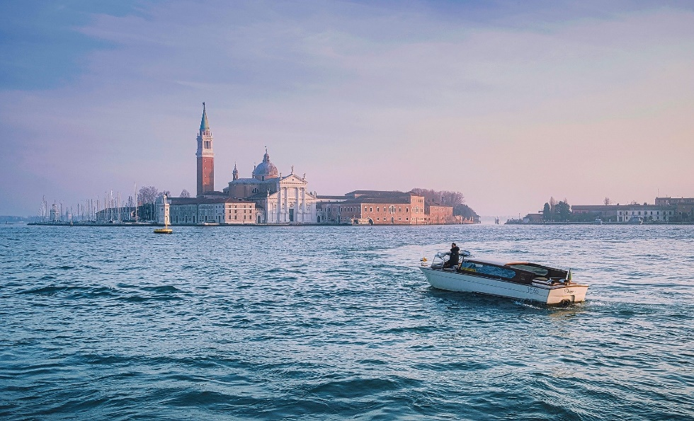
这段侧重动态描写，突出了小艇的速度之快。这一段动态描写，在文中有重要的作用，它说明威尼斯整个城市的动和静都是由小艇的动和静来决定的，突出了小艇的作用，紧扣了文题。

Slide 13
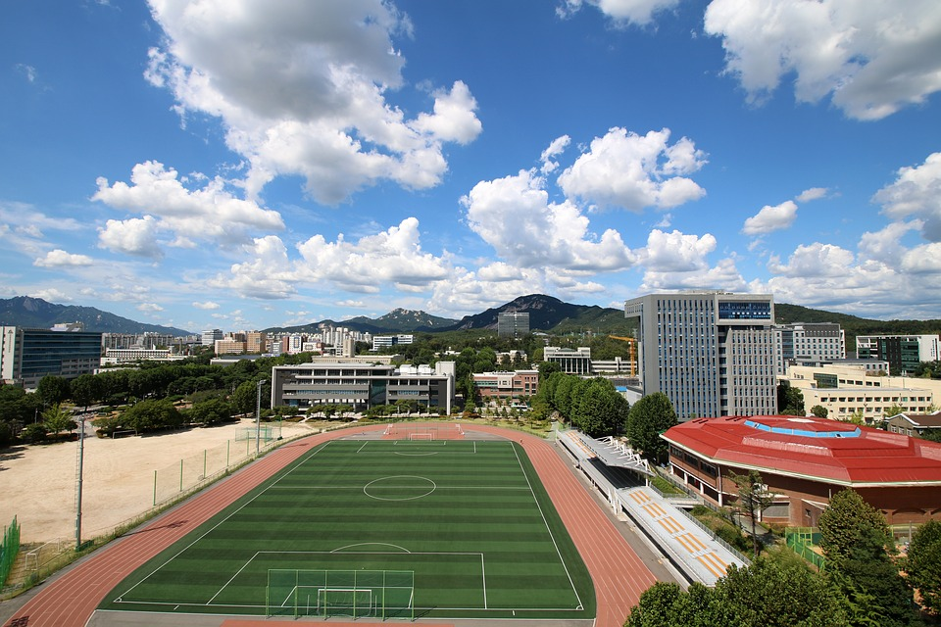
联系生活实际我们可以感受到原来静是由动来衬托的，这就好比经历了课间十分钟的喧嚣，随着上课铃声的响起，更能让人感受到教室里的宁静。在这一段中除了让人感受到了牧场的宁静，还让人感受到荷兰人畜和谐共处的美好。

Slide 14
练一练，学运用
从“放学后的校园、群鸟飞过湖面、火车进站”中选一种情景，仿照上面的句子写一写。

Slide 15
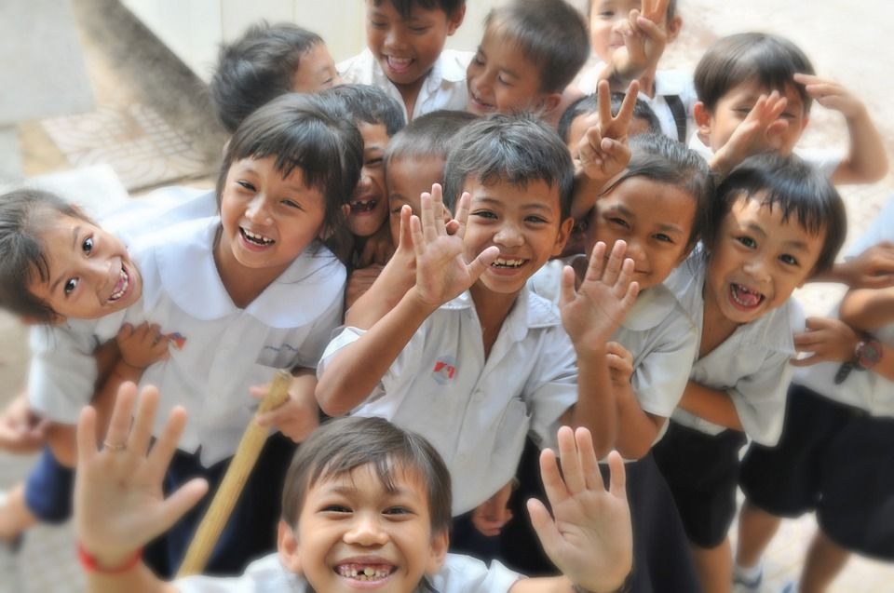
这段话运用了动态描写的方法，写出了放学后校园的热闹非凡。

Slide 16
读一读，找规律。
在金色的夕阳下，金色的田野，金色的沙漠，连尼罗河的河水也泛着金光；而那古老的金字塔啊，简直像是用纯金铸成的。
语句描写了怎样的情境,在表达上有什么特点？

Slide 17
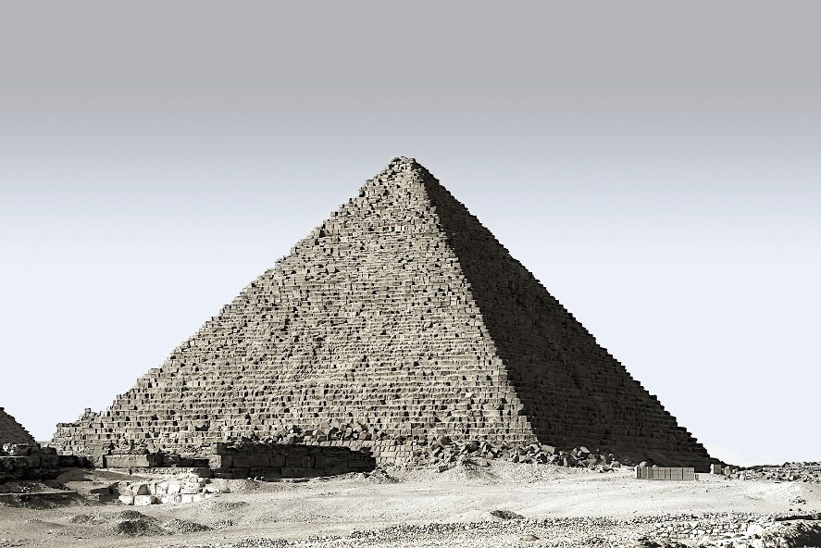
这段文字描写了在金色的夕阳映照下金字塔及其周围景物的色彩。作者描述了金字塔及其周围景物的静态美，叙述真实，描写逼真。

Slide 18
站在白色大理石铺的地上，眼里看到的是纯白的大理石，脚下踩的是纯白的大理石。陵墓是纯白的大理石，栏杆是纯白的大理石，四个高塔也是纯白的大理石。你被裹在一片纯白的光辉中，仿佛给这个白色的奇迹压住了，给这纯白的光辉网牢了。
语句描写了怎样的情境,在表达上有什么特点？

Slide 19
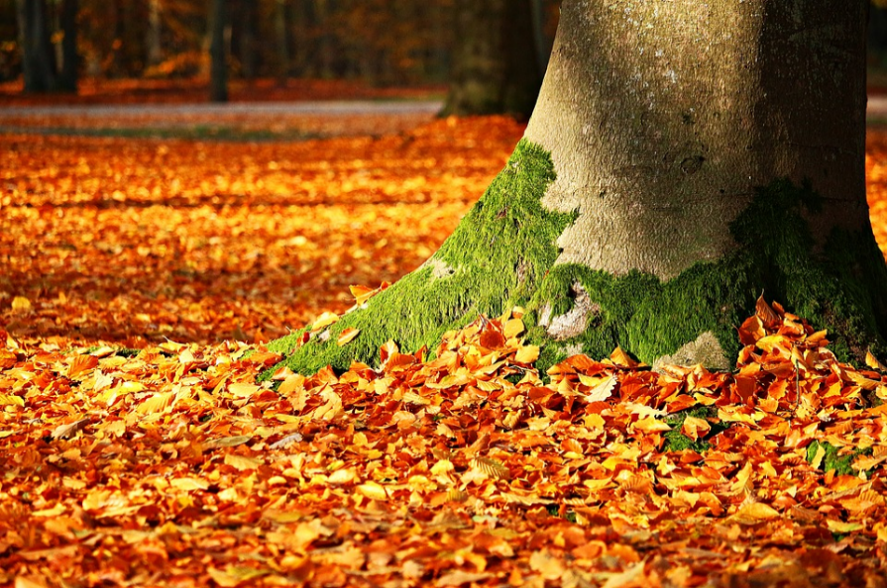
练一练，学运用
面前，是一大片草地。小草已经枯黄，可当中却盛开着五颜六色的野花。树，开始落叶了，可那枯黄的叶子像美丽的彩蝶从空中飞落下来，慢慢地慢慢地铺成了一条路，踩上去软绵绵的，像铺了一条黄色的地毯。哦，秋天本是黄色的！

Slide 20
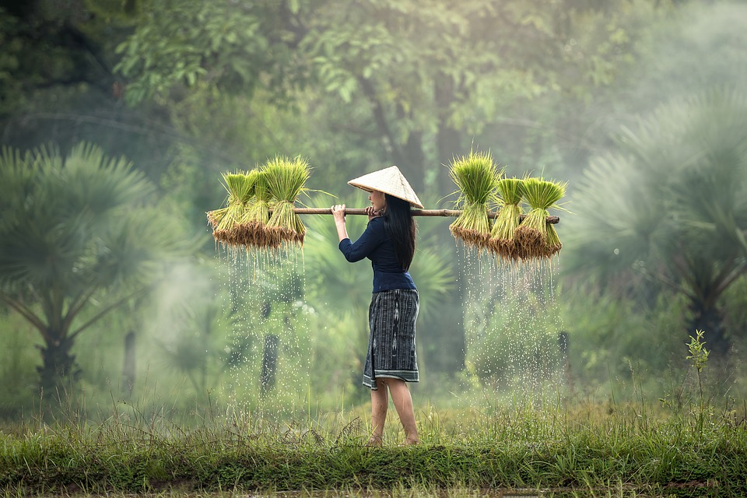
悯农
唐•李绅
锄禾日当午，
汗滴禾下土。
谁知盘中餐，
粒粒皆辛苦。

Slide 21
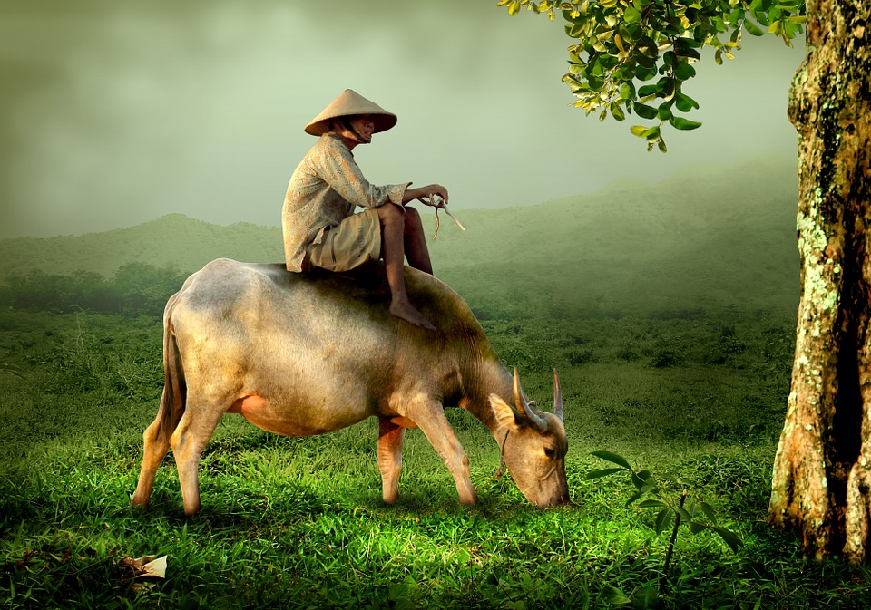
游山西村
宋•陆游
莫笑农家腊酒浑。丰年留客足鸡豚。
山重水复疑无路，柳暗花明又一村。
箫鼓追随春社近，衣冠简朴古风存。
从今若许闲乘月，拄杖无时夜叩门。

Slide 22
本次语文园地学习按照板块依次进行教学，版块内容难度方面从整体上看，本次语文园地学习内容按照课内知识与课外知识相结合，注重举一反三，实践运用。

Slide 23
语文精品课件
感谢观看
五年级下册 人教版

